Slide 1
第四章 局域网和城域网

Slide 2
本章要点
1. 局域网
局域网的基本概念与体系结构
以太网与IEEE 802.3
IEEE 802.11
令牌环网的基本原理
2. 介质访问控制
随机访问介质访问控制：ALOHA协议；CSMA 协议；CSMA /CD协议；CSMA/CA协议
轮训访问介质访问控制令牌传递协议
3. 局域网交换机及其工作原理

Slide 3
第一节 局域网概述
1981年IEEE 802成立了IEEE 802.3分委会，该委员会专门负责以太网标准的制定工作。1983年，IEEE 802.3委员会以EtherentV2.0为基础，正式制定并颁布了IEEE 802.3以太网标准，这个标准被称为标准以太网（10Base-5）。从此，局域网开始进入标准化进程。局域网的标准化极大促进了局域网的应用与发展。

Slide 4
第二节 局域网参考模型
局域网的拓扑结构
局域网的拓扑结构是指将局域网中的节点抽象成点，将通信线路抽象成线，通过点和线之间的几何关系来表示网络结构，即网络形状。计算机网络拓扑结构包括逻辑拓扑结构和物理拓扑结构两种，逻辑拓扑结构是指计算机网络中信息流动的逻辑关系，而物理拓扑结构是指计算机网络各个组成部分之间的物理连接关系。

Slide 5
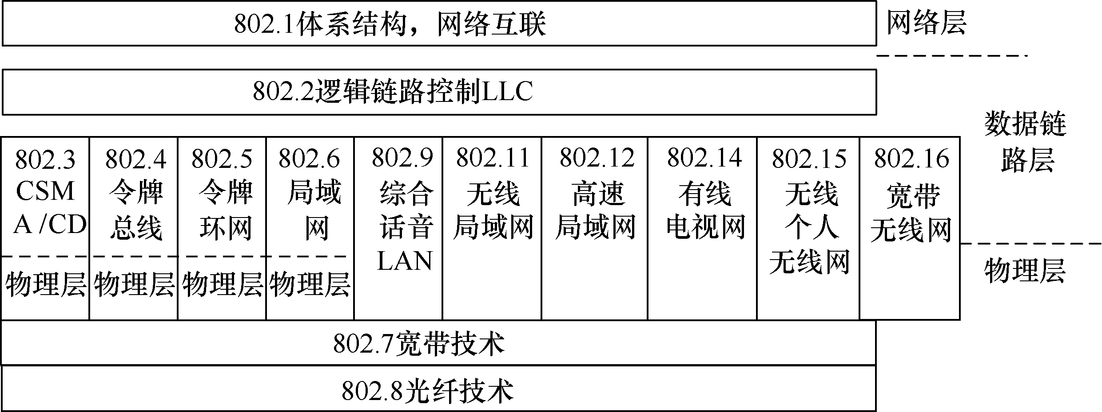
第二节 局域网参考模型
IEEE 802标准
IEEE 802标准仅包含OSI参考模型的物理层和数据链路层协议，其他较高层次的协议目前还没有制定，一般会参考使用OSI和其他相应标准（TCP/IP），IEEE 802已增加到十几个分委员会，各分委员的结构关系及其制定的局域网标准如图所示。

Slide 6
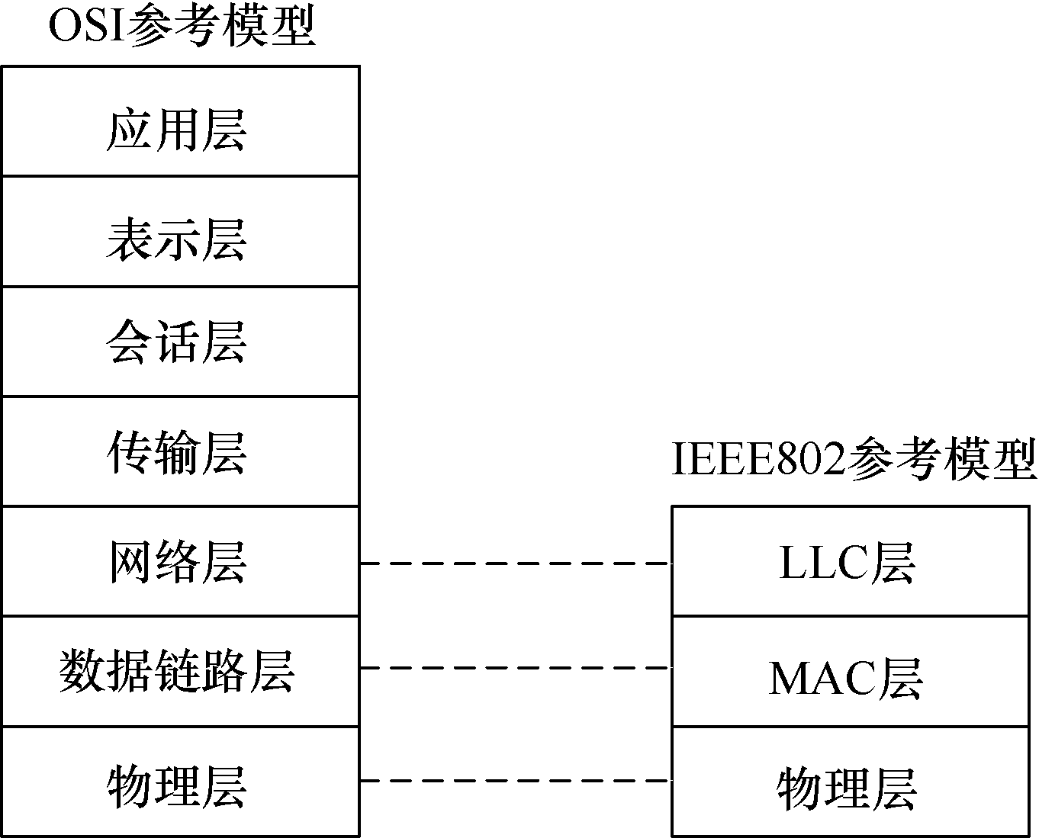
第二节 局域网参考模型
局域网体系结构
局域网参考模型参照了OSI参考模型。按照IEEE802标准，局域网体系结构由物理层、媒体访问控制子层（Media Access Control，MAC）和逻辑链路控制子层（Logical Link Control，LLC）的协议组成。

Slide 7
第二节 局域网参考模型
逻辑链路控制LLC子层
不确认的无连接服务
不确认的无连接服务即操作类型1（也称LLC1），这种服务就是数据报服务，不需要确认，最容易实现，因而在局域网中应用最广泛。这种服务可用于点对点通信，特别适用于广播和组播通信，由于局域网的传输差错率比广域网的低很多，在链路层不确认信息也不会引起多大麻烦，而端到端的差错和流量控制可由高层（通常是运输层）协议提供。

Slide 8
第二节 局域网参考模型
面向连接服务
面向连接服务即操作类型2（也称LLC2），这种服务相当于虚电路服务，每次通信都要经过连接建立、数据传送和连接释放三个阶段，开销大。但是，采用这种方式时，用户和LLC子层商定的某些特性在连接释放以前一直有效，故特别适合于传送很长的数据文件。此外，当主机是个很简单的终端时，也需要面向连接服务，因为主机没有复杂的高层软件，必须依靠LLC子层来提供端到端的控制。

Slide 9
第二节 局域网参考模型
带确认的无连接服务
带确认的无连接服务即操作类型3（也称LLC3），这种服务是“可靠的数据报”，只用在令牌总线网中。这种服务用于传送非常重要且时间性很强的信息，如过程控制中的告警信息或控制信号。
高速传输服务
高速传输服务即操作类型4（也称LLC4），用于城域网。

Slide 10
第二节 局域网参考模型
媒体访问控制MAC子层
静态划分信道
如在前面已经介绍过频分复用、时分复用、波分复用和码分复用，静态是指用户一旦得到了信道就不会和其他用户发生冲突，但这种方法代价高，不适合于局域网使用，适于具有稳定流量的业务环境。

Slide 11
第二节 局域网参考模型
动态媒体接入控制
它又称为多点接入（Multiple Access），其特点是信道并非在用户通信时固定分配给用户，可分为以下两类。
（1）随机接入。特点是所有用户可随机地发送信息。但如果恰巧有两个或更多的用户在同一时刻发送信息，那么在共享媒体上就会发生冲突，使这些用户的发送都失败，因此，就必须有解决碰撞的网络协议。
（2）受控接入。特点是用户不能随机地发送信息而必须服从一定的控制。如集中控制的多点线路探询（polling），或轮询，还有分散控制的令牌环局域网。

Slide 12
第三节 CSMA/CD协议和IEEE 802.3 标准
载波监听多路访问
非坚持算法
非坚持算法的规则如下：
（1）如果媒体是空闲的，则可以立即发送。
（2）如果媒体是忙的，则等待一个由概率分布决定的随机重发延迟后，再重复前一步骤。
采用随机的重发延迟时间可以减少冲突发生的可能性。非坚持算法的缺点：即使有几个站点都有数据要发送，但由于大家都在延迟等待过程中，致使媒体仍可能处于空闲状态，使用率降低。

Slide 13
第三节 CSMA/CD协议和IEEE 802.3 标准
1-坚持算法
1-坚持算法的规则如下：
（1）如果媒体是空闲的，则可以立即发送。
（2）如果媒体是忙的，则继续监听，直至检测到媒体是空闲的，立即发送。
（3）如果有冲突（在一段时间内未收到肯定的回复），则等待一随机量的时间，重复步骤（1）～（2）。
这种算法的优点是：只要媒体空闲，站点就立即可发送，避免了媒体利用率的损失。其缺点是：假若有两个或两个以上的站点有数据要发送，冲突就不可避免。

Slide 14
第三节 CSMA/CD协议和IEEE 802.3 标准
P-坚持算法
P-坚持算法的规则如下：
（1）监听总线，如果媒体是空闲的，则以P的概率发送，而以（1-P）的概率延迟一个时间单位。一个时间单位通常等于最大传播时延的2倍。
（2）延迟一个时间单位后，再重复步骤⑴。
（3）如果媒体是忙的，继续监听直至媒体空闲并重复步骤（1）。

Slide 15
第三节 CSMA/CD协议和IEEE 802.3 标准
载波监听多路访问/冲突检测
所谓冲突检测（Collision Detection，CD）是指发送节点在发送数据的同时，将其发送信号的波形与从总线上接收到的波形进行比较。如果总线上同时出现两个或两个以上的发送信号，它们叠加后的信号波形将不等于任何节点发送的信号波形。当发送节点发现自己发送的信号波形与从总线上接收到的信号波形不一致时，表示总线上有多个节点同时在发送数据，冲突已经产生。如果在发送数据过程中没有检测出冲突，节点在发送完后进入正常的结束状态；如果在发送数据的过程中检测出冲突，为了解决信道争用冲突，节点必须停止发送数据，随机延迟后重发。

Slide 16
第三节 CSMA/CD协议和IEEE 802.3 标准
二进制指数退避算法
具体算法如下：
（1）确定基本退避时间，一般是取争用期为2τ。
（2）定义重传次数k，k≤10，即
k＝Min[重传次数，10]
（3）从整数集合[0，1，…，（2k－1）]中随机地取出一个数，记为r。重传所需的时延就是r倍的基本退避时间。
（4）当重传达 16 次仍不能成功时即丢弃该帧，并向高层报告。

Slide 17
第三节 CSMA/CD协议和IEEE 802.3 标准
IEEE 802.3标准
IEEE 802.3标准基于以太网规范，它定义了带冲突检测的载波监听多路访问（CSMA/CD）媒体访问控制方法和物理层规范，IEEE 802.3标准虽然包括MAC子层和物理层两部分，但CSMA/CD是IEEE 802.3的核心协议，所以通常又把IEEE 802.3简称为CSMA/CD标准。

Slide 18
第四节 令牌总线访问控制和IEEE 802.4标准
令牌总线访问控制
令牌总线媒体访问控制是在综合了以上两种媒体访问控制的基础上形成的一种媒体访问控制方法。Token Bus令牌总线是一种在总线拓扑中利用“令牌”作为控制节点访问公共传输媒体的确定型媒体访问控制方法。在采用Token Bus方法的局域网中，任何一个节点只有在取得令牌后才能使用共享总线去发送数据。令牌是一种特殊结构的控制帧，用来控制节点对总线的访问权。

Slide 19
IEEE 802.4标准
IEEE 802.4标准定义了总线拓扑的令牌总线媒体访问控制方法与相应的物理层规范。
令牌总线网的传输媒体使用75 同轴电缆，可以使用单电缆或双电缆系统。802.4标准规定，要把基带信号进行调制后才能送到电缆上传输。
但是，这种局域网使用了许多模拟部件；802.4协议也非常复杂，在轻负载下也要等待令牌的到达，产生了不必要的发送时延，和总线局域网一样，光纤技术难以实现，因此，令牌总线网很少使用。

Slide 20
第五节 令牌环访问控制和IEEE 802.5
令牌环局域网的组成
令牌环局域网由多个用传输媒体串联起来的干线耦合器（Truck Coupling Unit）及其工作站组成，干线耦合器又称为转发器，是一个最关键的部件，转发器有转发（或收听）和发送两个工作状态，二者必居其一。在令牌环中，通过干线耦合器连接成物理环型。在令牌环中，节点通过环接口连接成物理环型。令牌环在物理上是一个由一系列环接口和这些接口间的点到点链路构成的闭合环路，各站点通过环接口连到网上。

Slide 21
第五节 令牌环访问控制和IEEE 802.5
令牌环访问控制
目前令牌环访问技术已成为流行的环访问技术，这种介质访问方法的基础是令牌。令牌是一种特殊的帧，用于控制网络站点的发送权，只有抓住令牌的网络站点才能发送数据，由于只有一个令牌一次只能由一个站点发送，因此，令牌环访问不存在争用现象，是一种无争用型的媒体访问控制方法。

Slide 22
第五节 令牌环访问控制和IEEE 802.5
IEEE 802.5 标准
IEEE 802.5标准是在IBM Token Ring协议基础上发展形成的。该标准规定了令牌环的媒体访问控制子层和物理层所使用的协议数据单元格式和协议，规定了相邻实体间的服务及连接令牌环物理媒体的方法。令牌环局域协议标准包括四个部分：逻辑链路控制（LLC）、媒体访问控制（MAC）、物理层（PHY）和传输媒体，IEEE 802.5 规定了后面三个部分的标准。

Slide 23
第五节 令牌环访问控制和IEEE 802.5
802.3、802.4及802.5的比较
IEEE 802.3的优点如下：
（1）结构简单，安装容易，站点可以在网络运行中安装。
（2）控制协议简单，可靠性高。
（3）使用无源电缆。
（4）轻负载时，延时为0。
IEEE 802.3的缺点如下：
（1）使用模拟器件，每个站点在发送的同时要检测冲突。
（2）最短帧长64B，对于短数据来说开销太大。
（3）无优先级，发送是非确定性的，不适合于实时工作。
（4）电缆最长2500m（使用中继器）。
（5）速率提高时，帧传输时间少，竞争时间不变（2t），效率降低。
（6）重负载时，冲突严重。

Slide 24
第五节 令牌环访问控制和IEEE 802.5
IEEE 802.4的优点如下：
（1）发送具有确定性，支持优先级，可处理短帧。
（2）使用高可靠性的有线电视宽带电缆，支持多信道。
（3）重负载时，吞吐量和效率较高。
IEEE 802.4的缺点如下：
（1）使用大量的模拟技术。
（2）协议复杂。
（3）轻负载时，延时大。
（4）很难用光纤实现。

Slide 25
第五节 令牌环访问控制和IEEE 802.5
IEEE 802.5的优点如下。
（1）使用点到点连接，完全数字化。
（2）使用线路中心，自动检测和消除电缆故障。
（3）支持优先级，允许短帧，但受令牌持有时间限制，不允许任意长的帧。
（4）重负载时，吞吐量和效率较高。
IEEE 802.5的缺点如下。
（1）中央监控。
（2）轻负载时，延迟大。

Slide 26
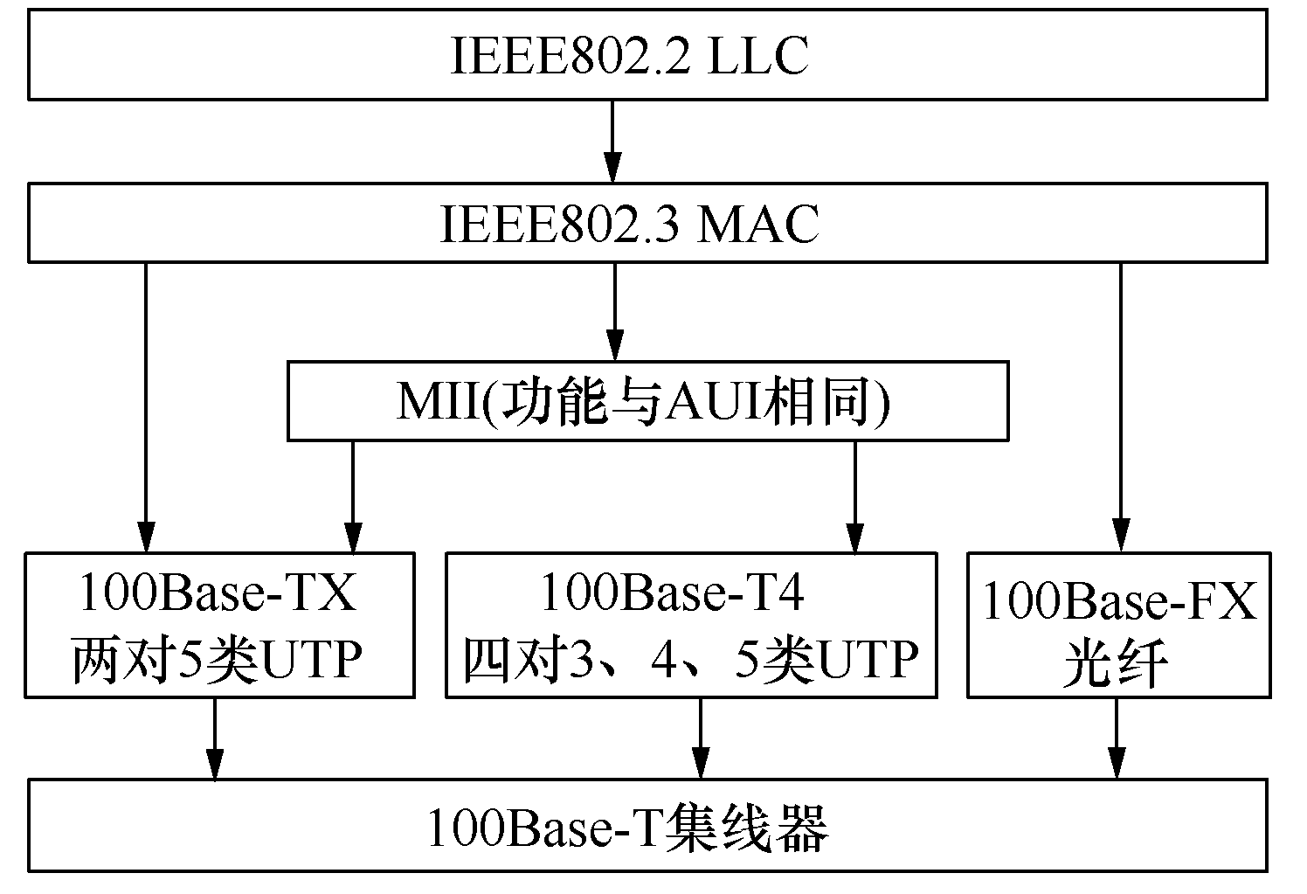
第六节 快速、千兆位及万兆位以太网
快速以太网
特点如下：
（1）数据传输速率为100Mb/s。
（2）与传统的10Mb/s Ethernet有相同的帧格式。
（3）与传统的10Mb/s Ethernet有相同的媒体访问控制方法CSMA/CD。
（4）与传统的10Mb/s Ethernet有相同的组网方法。

Slide 27
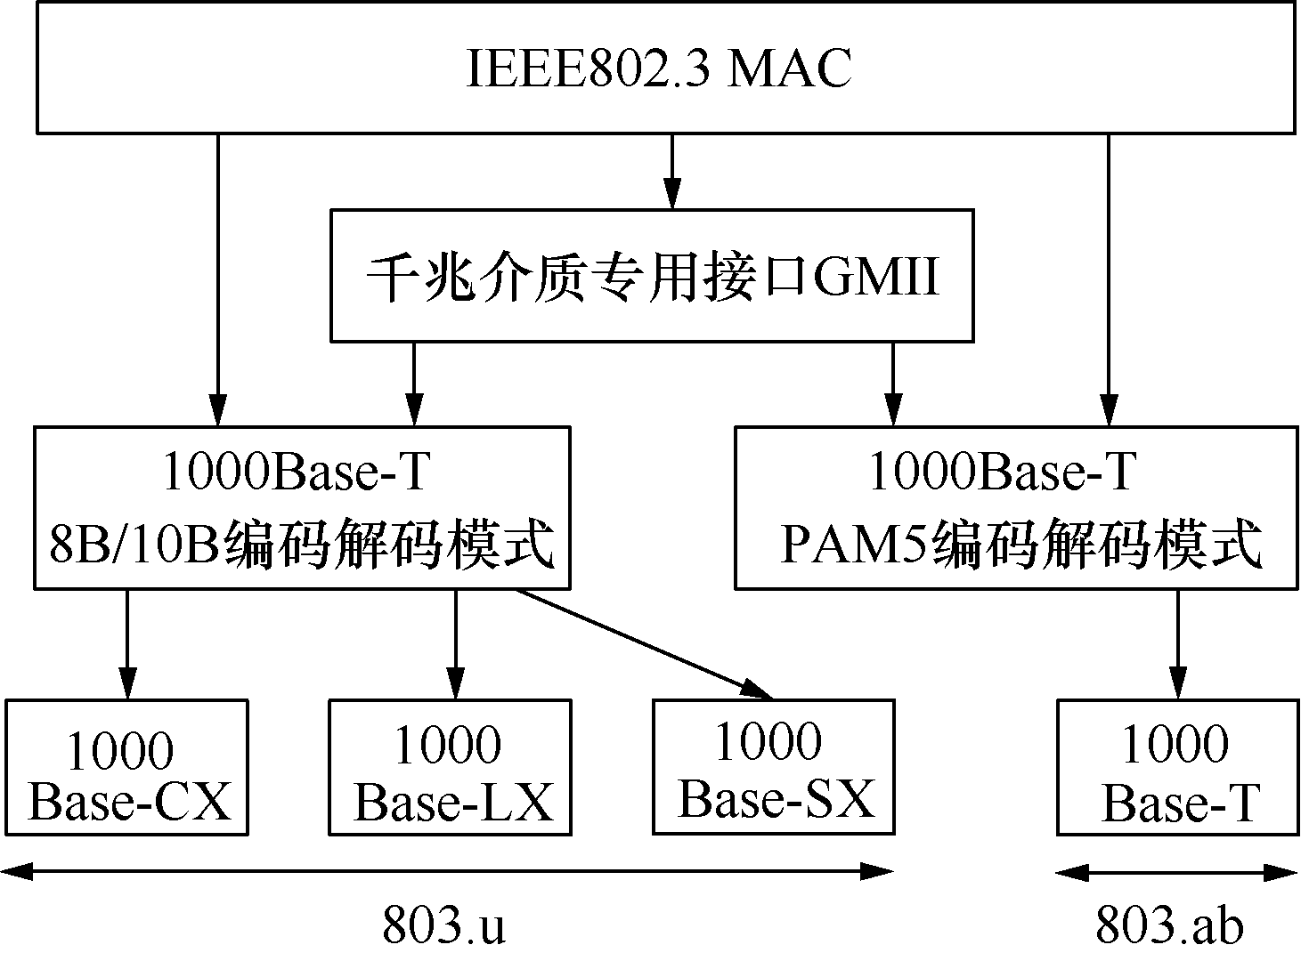
第六节 快速、千兆位及万兆位以太网
千兆位以太网
特点如下：
（1）数据传输速率为1000Mb/s。
（2）与传统的10Mb/s Ethernet有相同的帧格式。
（3）与传统的10Mb/s Ethernet有相同的媒体访问控制方法CSMA/CD。
（4）与传统的10Mb/s Ethernet有相同的组网方法。

Slide 28
第六节 快速、千兆位及万兆位以太网
万兆位以太网
万兆位以太网（Ethernet Ethernet Network）又称万兆以太网。万兆位以太网802.3ae标准已由IEEE于2002年6月批准，主要用于主干网络。
万兆位以太网设计用于以全双工模式只在点到点（交换）链路上运行。这一点反映了其作为主干（与工作组不同）技术的角色。万兆位以太网当前不支持自动协商，因为它被假定用于纯万兆位以太网安装。当前，万兆位以太网已批准用于光纤线路，铜线规范正在由IEEE审查。

Slide 29
第七节 光线分布式数据接口FDDI
FDDI主要有以下五个技术特点：
（1）使用基于IEEE 802.5的令牌环网媒体访问控制方法。
（2）使用IEEE 802.2协议，与符合IEEE 802标准的局域网兼容。
（3）数据传输速率为100Mb/s，连网的节点数小于或等于1000。
（4）可以使用双环结构，提高容错能力。
（5）可以使用多模或单模光纤。

Slide 30
第七节 光线分布式数据接口FDDI
FDDI的物理层
FDDI的物理层被分为以下两个子层：
（1）物理媒体依赖PMD，它在FDDI网络的节点之间提供点-点的数字基带通信。原来的PMD标准规定了多模光纤的连接，现在已有关于单模光纤连接的SMF-PMD，并正在开发与同步光纤网连接的PMD子层标准。
（2）物理层协议PHY，它提供了PMD与数据链路层之间的连接。

Slide 31
第七节 光线分布式数据接口FDDI
FDDI的数据链路层
FDDI的数据链路层被分为以下几个子层：
（1）可选的混合型环控制（Hybrid Ring Control，HRC），在共享的FDDI媒体上提供了分组数据和电路交换数据的多路访问。HRC由混合多路器（H-MUX）和等时MAC（I-MUX）两部分组成。
（2）媒体访问控制MAC，它提供了对于媒体的公平和确定性访问、识别地址、产生和验证帧校验序列。
（3）可选的逻辑链路控制LLC，它提供了MAC与网络层之间所要求的分组数据适应服务的公共协议。
（4）可选的电路交换多路器（CS-MUX）。

Slide 32
第七节 光线分布式数据接口FDDI
FDDI应用环境
（1）计算机机房网，称为后端网络，用于计算机机房中大中型计算机与高速外设之间的连接，以及对可靠性、传输速度与系统容错要求较高的环境。
（2）办公室或建筑物群的主干网，称为前端网络，用于连接大量的小型机、工作站、服务器、个人计算机与各种外设。
（3）校园网的主干网，用于连接分布在校园各个建筑物中的小型机、服务器、工作站和个人计算机，以及多个局域网。
（4）多校园网或企业网的主干网，用于连接地理位置相距几公里的多个校园网或企业网，成为一个区域性的互连多个校园网或企业网的主干网。

Slide 33
第八节 交换局域网
共享与交换网络
交换局域网的特点
（1）允许多对站点同时通信，每个站点可以独占传输通道和带宽。
（2）灵活的接口速率。
（3）增强了网络可扩充性和延展性。
（4）易于管理、便于调整网络负载的分布，有效地利用网络带宽。
（5）交换以太网与以太网、快速以太网完全兼容，它们能够实现无缝连接。
（6）可互连不同标准的局域网。

Slide 34
第八节 交换局域网
交换局域网的基本结构
交换局域网的核心设备是局域网交换机，它可以在它的多个端口之间建立多个并发连接。为了保护用户已有的投资，局域网交换机一般是针对某类局域网（例如802.3标准的Ethernet或802.5标准的Token Ring）设计的。典型的交换局域网是交换以太网（Switched Ethernet），它的核心部件是以太网交换机。以太网交换机可以有多个端口，每个端口可以单独与一个节点连接，也可以与一个共享介质式的以太网集线器（Hub）连接。

Slide 35
第八节 交换局域网
直通和存储转发
在直通交换方式中，交换机只要接受并检测到目的地址，便立即将该帧转发出去，而不管这一帧数据是否出错，帧出错检测任务由节点主机完成，这种交换方式的优点是交换延迟时间短，提高了帧的转发速度；缺点是缺乏差错检测功能，有可能转发无效帧。
在存储转发方式中，交换机首先完整地接受发送帧，并先进行差错检测。如果接受帧是正确的，则根据帧目的地址确定输出端口号，然后再转发出去。这种交换方式的优点是具有帧差错检测能力，并能支持不同输入/输出速率的端口之间的帧转发；缺点是交换延迟时间将会增长。

Slide 36
第八节 交换局域网
虚拟局域网
虚拟局域网（Virtual LAN，VLAN）是指在原有的物理网络基础上，利用交换机以及路由器的功能和软件技术动态配置网络的逻辑拓扑结构，从而允许网络管理员任意地将一个局域网内的任何数量网段聚合成一个工作组，就好像每个工作组是一个单独的局域网。虚拟网络技术打破了地理环境的制约，在不改动网络物理连接的情况下可以任意将工作站在工作组或子网之间移动，工作站组成逻辑工作组或虚拟子网，提高信息系统的运作性能，均衡网络数据流量，合理利用硬件及信息资源。

Slide 37
第八节 交换局域网
选择交换机的标准
转发技术
转发技术是指交换机所采用的用于决定如何转发数据包的转发机制。
采用直通转发技术交换机获取到数据包目的地址，就开始向目的端口发送数据包。通常，交换机在接收到数据包的前6个字节时，就已经知道目的地址，从而可以决定向哪个端口转发这个数据包。直通转发技术速率快、延时少和吞吐率高。但当网络中误码率较高时，交换机会转发所有的完整数据包和错误数据包，这将给整个交换网络带来许多错误通信包。直通转发技术适用与网络链路质量好的网络环境。存储转发技术要求交换机在接收到全部数据包后再决定如何转发。这样一来，交换机可以在转发之前检查数据包完整性和正确性。

Slide 38
第八节 交换局域网
背板吞吐量及缓冲区大小
背板吞吐量也称背板带宽，单位是每秒通过的数据包个数（b/s），表示交换机接口处理器或接口卡和数据总线间所能吞吐的最大数据量。一台交换机的背板带宽越高，所能处理数据的能力就越强。最大理论值为线速，即指交换机可以全速处理各种大小的数据包转发缓冲区大小，又叫做包缓冲区大小，是一种数据队列机制，由交换机用来进行不同网络设备之间的速度匹配。速率高的设备所发送的数据可以存储在缓冲区内，直到被慢速设备处理为止。缓冲区大小由缓冲调度算法算出，过大的缓冲空间需要相对多的寻址时间，缓冲空间过小会在发生拥塞时引起丢包出错。

Slide 39
第八节 交换局域网
延时
交换机延时是指从交换机接收到数据包到开始向目的端口复制数据包之间的时间间隔。有许多因素会影响延时大小，比如转发技术、缓冲区大小等。采用直通转发技术的交换机有固定的延时。采用存储转发技术的交换机由于必须要接收完整的数据包后才开始转发数据包，所以它的延时与数据包大小有关。延时对三网合一中的实时和非实时的视频、语音信息影响较为严重，会引起画面与语音不同步等现象。

Slide 40
第八节 交换局域网
管理功能
为方便网管员管理及用户访问交换机，通常交换机应支持SNMP MIB I / MIB II统计管理功能，并满足常用网管管理软件（如OPENVIEW、SUN Solstice Domain Manager或NetView）远程管理交换机。复杂一些的交换机还会增加通过内置RMON组（mini- RMON）来支持RMON主动监视功能。或提供通过Web页面、命令行方式（CLI）对设备进行远程的监控，以最终实现故障管理、性能管理、配置管理、安全管理等常用管理功能。

Slide 41
第八节 交换局域网
MAC地址表大小及MAC地址类型
连接到局域网上的每个端口或设备都需要一个MAC地址，其他设备要用到此地址来定位特定的端口及更新路由表和数据结构。MAC地址表大小能反映出该设备所支持的节点数能力。单MAC地址类型交换机连接最终用户或非桥接设备，不能接集线器等多网络设备网段。多MAC地址交换机则可以在每端口存多个MAC 地址，具有较强的多节点支持能力。

Slide 42
第八节 交换局域网
扩展树
为保障网络的安全性，常对关键数据链路提供冗余备份链路。由于交换机实际上是多端口的透明桥接设备，从而引发“拓扑环”问题。交换机通过采用扩展树协议算法让网络中的每一个桥接设备相互知道，自动防止拓扑环现象。交换机并将检测到的“拓扑环”中的某个端口断开，以达到消除“拓扑环”的目的，维持网络中的拓扑树的完整性。

Slide 43
第八节 交换局域网
全双工
全双工端口可以同时发送和接收数据，但这要求交换机和所连接的设备都支持全双工工作方式。具有全双工功能的交换机可实现高吞吐量（两倍于单工模式端口吞吐量）、避免碰撞、突破CSMA/CD链路长度限制，通信链路的长度限制只与物理介质有关。另外，交换机端口最好能实现全/半双工自动转换。
高速端口集成
交换机可以提供高带宽“管道”（固定端口、可选模块或多链路隧道）满足交换机的交换流量与上级主干的交换需求，防止出现主干通信瓶颈。如FDDI、ATM、G比特模块等。

Slide 44
第八节 交换局域网
最大VLAN数量
此参数反映了一台设备所能支持的最大VLAN数目，就目前交换机所能支持的最大VLAN数目（1024以上）来看，足以满足一般企业的需要。VLAN划分应遵从802.1Q标准。
扩充性配置
扩充性配置包括机架插槽数、扩展槽数、最大可堆叠数、10/100/1000M以太网端口数、最大ATM端口数、最大SONET端口数和最大FDDI端口数。

Slide 45
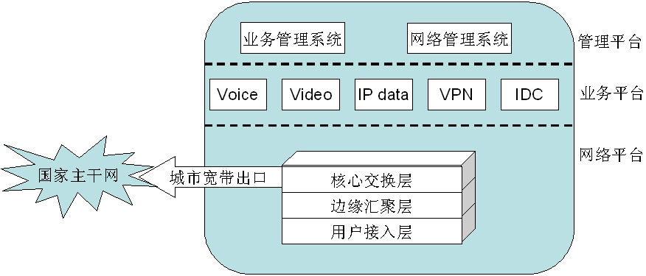
第九节 城域网
宽带城域网的结构

Slide 46
第九节 城域网
核心交换层
核心交换层也称核心层，它为整个网络提供一个高速、宽带的中心连接，并能提供所有城域网联入Internet所需要的路由服务。它将多个边缘汇聚层连接起来，提供穿透服务，进行数据的高速转发，为整个城域网提供一个高速安全的、具有QoS保障能力的数据传输环境，同时实现与全国骨干网络的互联，提供城市高速IP数据出口。用户数据流可通过汇聚层上行到核心网络，通过核心网获取所需业务。核心交换层的可靠性、可扩展性与开放性在其设计过程中显得尤为重要。

Slide 47
第九节 城域网
边缘汇聚层
边缘汇聚层也称汇聚层，它是多台接入层交换机的汇聚点，它必须能够处理来自接入层设备的所有通信量，并提供到核心层的上行链路。它将接入层的数据进行分组传输的汇聚、转发和交换，同时进行本地路由、过滤、流量均衡以及安全控制、IP地址转换等处理。因此汇聚层与接入层相比较，具有更少的接口和更高的交换速率。汇聚层完成各个接入层到核心层的连接。

Slide 48
第九节 城域网
用户接入层
用户接入层也称接入层，接入层是直接面对用户的一个层面，目的是允许终端用户连接到网络，它为广大的用户提供10/100Mbps的高速接入，被称为网络的“最后一公里”。

Slide 49
第九节 城域网
构建宽带城域网的基本技术
基于SDH的城域网
SONET（Synchronous optical network，同步光纤网）/ SDH（Synchronous Digital Hierarchy，同步数字体系）是一种应用波分多路的复用技术，就是一条光纤信道上传输多条信号。它是传统的电信业务服务，并不适合于IP分组。SDH的发展趋势是支持IP和以太网业务的接入，并不断融合ATM和路由交换功能，构成以SDH为基础的多业务网络平台，即“One Box”解决方案。

Slide 50
第九节 城域网
基于10GE的城域网
光以太网的技术核心是：利用光纤的巨大带宽资源和以太网的成熟与易用为运营商建造新一代的宽带城域接入网。
可运营光以太网的设备和线路必须符合电信网络99.99%的高运行可靠性，具有以下特征：（1）能够根据用户的需求分配带宽；（2）具有保护用户和网络资源安全的认证与授权功能；（3）提供计费功能；（4）支持VPN和防火墙；（5）支持MPLS，提供分级的QoS服务；（6）用户和业务扩展。

Slide 51
第九节 城域网
基于PRP的城域网
弹性分组环(Resilient Packet Ring，RPR)是一种采用环型拓扑的城域网技术。2004年公布的IEEE 802.17标准定义了RPR的介质访问控制方法、物理层接口以及层管理参数，并提出了用于环路检测和配置、失效回复以及带宽管理的一系列协议。RPR支持的数据速率可以达到10Gbps。

Slide 52
第九节 城域网
城域以太网
城域以太网论坛
城域以太网论坛(MEF)是由网络设备制造商和网络设备运行商组成的非营利性组织，专门从事城域以太网的标准化工作。MEF的承载以太网(Carrier Ethernet)技术规范提出了以下几种业务类型：
(1)以太网专用线(EPL)。
(2)以太网虚拟专线(EVPL)。在一对用户以太网之间通过第三层技术提供点对点的虚拟以太网连接。
(3)以太局域网服务(E-LAN Services)。

Slide 53
第九节 城域网
E-LAN服务
提供E-LAN服务的基本技术是802.1q的VLAN帧标记。这种技术定义在IEEE 802.1ad的运行商网桥协议(Provider Bridge Protocol)中，被称为Q-in-Q技术。
802.1ah标准
Q-in-Q实际上是把用户VLAN嵌套在城域以太网的VLAN中传送，所有用户的MAC地址在城域以太网中都是可见的，这使得网络安全受到威胁。因此IEEE 802.1ah标准提出了运营商主干网桥(PBB)协议。

Slide 54
第十节 无线局域网与IEEE 802.11标准
无线局域网的组成
无线局域网主要分为两大类。第一类是有固定基础设施站的，第二类是无固定基础设施站的。所谓固定基础设施指预先建立起来的，能够覆盖一定地理范围的的一批固定基站。
无固定基础设施的无线局域网又自称组网络，是由一些处于平等状态的移动站之间相互通信组成的临时网络。由于自组网络没有预先建好的网络固定基础设施，因此自组网络的服务范围通常是受限的，而且自组网络一般也不和外界的其他网络相连接。自组网络是这样构成的：一些可移动的设备发现在它们附近还有其他的可移动的设备，并且要求和其他移动设备进行通信。图中每一个移动站都具有路由器的转发分组的功能，而且画出了当A与E通信时，经过A→B→C→D→E一连串的存储转发过程。

Slide 55
第十节 无线局域网与IEEE 802.11标准
802.11局域网的物理层
802.11标准的物理层技术实现方法主要有三种：
（1）跳频扩频（Frequency Hopping Spread Spectrum，FHSS）。使用2.4GHz的ISM频段（即2.4000～2.4835GHz），共有79个信道可供调频使用。第一个频道的中心频率为2.402GHz，以后每隔1MHz一个信道。每个信道可使用的带宽为1MHz，当使用二元高斯移频键控（即信息的载波频率按一定规律在整个频带内跳变）时，基本接入速率为1Mb/s，当使用四元高斯移频键控时，接入速率为2Mb/s。

Slide 56
第十节 无线局域网与IEEE 802.11标准
（2）直接序列扩频（Direct Sequence Spread Spectrum，DSSS）。使用2.4GHz的ISM频段（即2.4000～2.4835GHz），但使用的是相对移相键控，即用高速伪噪声码序列与信息码序列模2加后的复合码序列区控制载波的相位。当使用二元高相对移相键控时，基本接入速率为1Mb/s，当使用四元相对移相键控时，接入速率为2Mb/s。
（3）红外技术（Infrared）是指使用波长为850～950nm的红外线在室内传送数据，接入速率为1～2Mb/s。

Slide 57
第十节 无线局域网与IEEE 802.11标准
802.11局域网的MAC层协议
802.11标准的MAC层是该标准的重点，它定义了无线局域网使用载波侦听多点接入/碰撞避免（CSMA/Collision Avoidance，CA）协议的访问方法。无线局域网却不能简单地搬用 CSMA/CD 协议。这里主要有两个原因：CSMA/CD协议要求一个站点在发送本站数据的同时还必须不间断地检测信道，但在无线局域网的设备中要实现这种功能花费会很大；即使能够执行碰撞检测，当发送数据时检测到信道是空闲的，在接收端仍然有可能发生碰撞，下面是发生碰撞的两种情况。

Slide 58
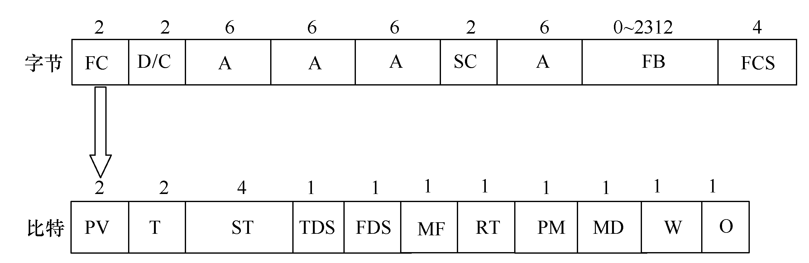
第十节 无线局域网与IEEE 802.11标准
802.11局域网的MAC帧
MAC帧的格式要体现MAC层的功能。由于802.11MAC是一套完整的协议，有不同类型的帧，这里给出一般格式。

Slide 59
第十一节 无线个人区域网
无线个人区域网（Wireless Personal Area Network，WPAN）是指在个人活动范围内所使用的无线网络技术，是一种与无线广域网（WWAN）、无线城域网（WMAN）、无线局域网（WLAN）并列但覆盖范围相对较小的无线网络。在网络构成上，WPAN 位于整个网络链的末端，用于解决同一地点的终端与终端之间的连接，即点到点的短距离连接，如手机和蓝牙耳机之间的无线连接。WPAN 所覆盖的范围一般在半径10m以内的区域，必须运行于许可的无线频段。WPAN 设备具有价格便宜、体积小、易操作和功耗低等优点。WPAN 工作在个人操作环境，需要相互通信的装置构成一个网络，而无需任何中央管理装置，可以动态组网，从而实现各个设备间的无线动态连接和实时信息交换。

Slide 60
第十二节 无线城域网
无线城域网（Wireless Local Area Network，WLAN）是利用无线通信技术在一定的局部范围内（100m左右）建立的无线网络，是计算机网络与无线通信技术相结合的产物，它以无线多址信道作为传输媒介，提供传统有线局域网（Local Area Network，LAN）的功能，能够使用户真正实现随时、随地、随意的接入宽带网络。WLAN 开始是作为有线局域网络的延伸而存在的，各团体、企事业单位广泛地采用了WLAN 技术来构建其办公网络。但随着应用的进一步发展，WLAN 正逐渐从传统意义上的局域网技术发展成为“公共无线局域网”，成为因特网宽带接入手段。WLAN具有易安装、易扩展、易管理、易维护、高移动性、保密性强、抗干扰等特点。需要使用WLAN的场合主要包括：①不方便架设有线网络的环境；②使用者时常需要移动位置；③临时性的网络。

Slide 61
第十三节 网络操作系统
Novell网络操作系统NetWare
NetWare 的核心结构
NetWare是在局域网基础上建立的网络操作系统，因此它不同于一般网络协议所需的完整的协议和通信传输功能，它具有所有操作系统的职能，如任务管理、缓冲区管理、文件管理、磁盘及打印等外设管理，因此结构相当复杂。它是一个围绕核心调度的多用户共享资源的操作系统，包括磁盘处理、打印机处理、控制台命令处理及网络通信处理等面向用户的处理程序和一个用户分时核心调度程序。

Slide 62
第十三节 网络操作系统
NetWare网络层次结构
从物理数据链路层来看，NetWare可支持多种网络接口卡，它包括Novell公司自己的各种网卡、3COM公司及别的厂家的网卡。其中有基于总路线的，也有基于令牌环的，还有支持星型网络的ARCNET网卡。
Novell网不仅可以使用相同协议的网络接口卡，也可以使用不同协议的网络接口卡。将使用相同协议的网络接口卡分别连成网，然后将这几个网用网桥连接起来，就形成了更大的Novell网络。

Slide 63
第十三节 网络操作系统
Novell NetWare的主要特点
（1）Novell网络为用户使用提供完善的安全措施，网络安全对用户来说十分重要，它包括用户口令、目录权限、文件和目录属性以及对用户登录工作站点及时间的限制。
（2）具有系统容错（SFT）的可靠性措施。局域网的可靠性在很大程度上取决于对服务器硬件故障检错和纠错能力。Novell对文件服务器的共享硬盘采取了较多的可靠性措施，具体又分为以下几个级别。
（3）开放的网络软件开发环境。

Slide 64
第十三节 网络操作系统
Microsoft网络操作系统简介
Windows NT操作系统
（1）良好的稳定性。以往的操作系统经常会受到内部运行异常、应用程序运行错误、用户操作失误等影响，而Windows NT可以对这些错误进行预测和响应，从而最大限度地保护了自身的稳定性。
（2）可移植性。Windows NT可以在Intel（因特尔）、Alpha（康柏）、MIPS（SGI）等CPU上运行。
（3）安全性。Windows NT采用了一个新的文件系统“NTFS”，它的安全性能更好。

Slide 65
第十三节 网络操作系统
（4）更好的系统性能。Windows NT实现了多线程技术，因此多任务运行性能非常好，并且还支持多CPU处理系统。
（5）支持更多的网络服务。Windows NT支持局域网服务功能和互联网服务功能，如DNS （域名系统）、IIS（Web服务、FTP服务）、Exchange Server（邮件服务）、MS SQL Server（大型数据率）等功能。

Slide 66
第十三节 网络操作系统
Windows Sever 2003操作系统
1）管理服务器功能
Windows Server 2003最大的特点莫过于提供了多种多样的特色服务。有从Windows 2000版继承发展而来的“域控制（AD）服务”、“终端服务”、“IIS服务”、“DNS服务”等，还有新增加的“邮件服务”、“文件服务”等。然而服务一多最大的问题就是配置问题，在Windows 2000中经常为了配置一项服务而不得不打开多个界面，进行N个步骤，同时还需要具有一定的经验才可以完成。现在这个工作被Windows 2003中的一个统一的管理界面和统一的配置流程向导所替代。

Slide 67
第十三节 网络操作系统
2）远程桌面连接（TS）
Windows Server 2003对于“远程桌面连接”的操作方式进行了大幅的调整，从以前单一的连接窗口改为了树状控制台与连接显示窗口相结合的统一管理平台，任何连接与切换都可以在这个平台内进行操作与管理，这样像以前在Windows 2000中手忙脚乱的操作就得到了根本的改变。

Slide 68
第十三节 网络操作系统
3）Internet信息服务6.0（IIS6.0）
此次的IIS6.0较以前的版本已经有了一个质的飞跃。IIS6.0在可靠性与可伸缩性、安全性与易管理性和增强的网络开发与网络支持功能上都得到了加强。
Windows Server 2003由于整合了.NET服务，任何页面处理以及交互动作都可以在预编译的情况下进行处理，因此会减少以前版本常出现的错误问题，加上多种加密及安全运行的手段，如传统的SSL、CA证书等，还有新增的Passport、CLR （Common Language Runtime）可让IIS6.0更安全。而且在IIS6.0中，ASP.NET与IIS的整合，给开发者提供了一个无缝支持的平台。

Slide 69
第十三节 网络操作系统
4）简单的邮件服务器（POP3）
邮件服务器（POP3）是Windows Server 2003新增的功能，它的配置非常简单。但与专业的邮件服务器相比它只能算是一个具备收发邮件功能的简单服务器，至于容量控制、邮件转发、用户信息维护等功能一概没有，可称得上非常简单。正式版上市后这个功能是否还会有所增强未知。这种功能与Windows Server 2003面向服务器级应用的身份来说有着较大的差距，总之现阶段用“多余”一词来形容它应该一点也不过分。

Slide 70
第十三节 网络操作系统
5）WMS流媒体服务
WMS（Windows Media Services）是Windows多媒体技术用于在Internet与Intranet分发数字媒体内容的服务器端组件。它在Windows 2000中已经出现了，此次在Windows Server 2003中除了版本已经升到9.0以外，其内部的各项服务也已经被重新设计和增强。
在网上看过电影的朋友都知道，一旦流媒体连接成功后，会进行一段时间的缓存延迟。这种现象在WMS9中已经得到了彻底根除。

Slide 71
第十三节 网络操作系统
6）关闭计算机开始注重安全
计算机的关闭/重起，对于普通用户来说是件很正常的事情，然而对于服务器级别的计算机来说则宁可避之而不为之。到了不得不需要关闭/重起的时候，Windows Server 2003就需要你先给个理由，这叫做“关闭事件跟踪程序”，系统要求你提供关闭计算机的原因（硬件维护、应用程序安装、安全问题等），并加一些说明注释，这样才允许你进行关闭。

Slide 72
Thank you ！

